Slide 1


《乐学解剖》
充满气体的肺
重庆市医药卫生学校 傅凌莉

Slide 2
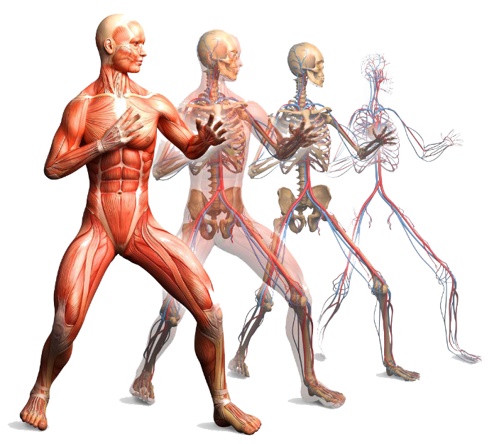
一、学习目标
目
标
CONTENTS
1
能说出肺的位置
2
能描述左、右肺的区别
3
能描述肺门、肺根的区别
4
能给大家一些好的护肺建议

Slide 3

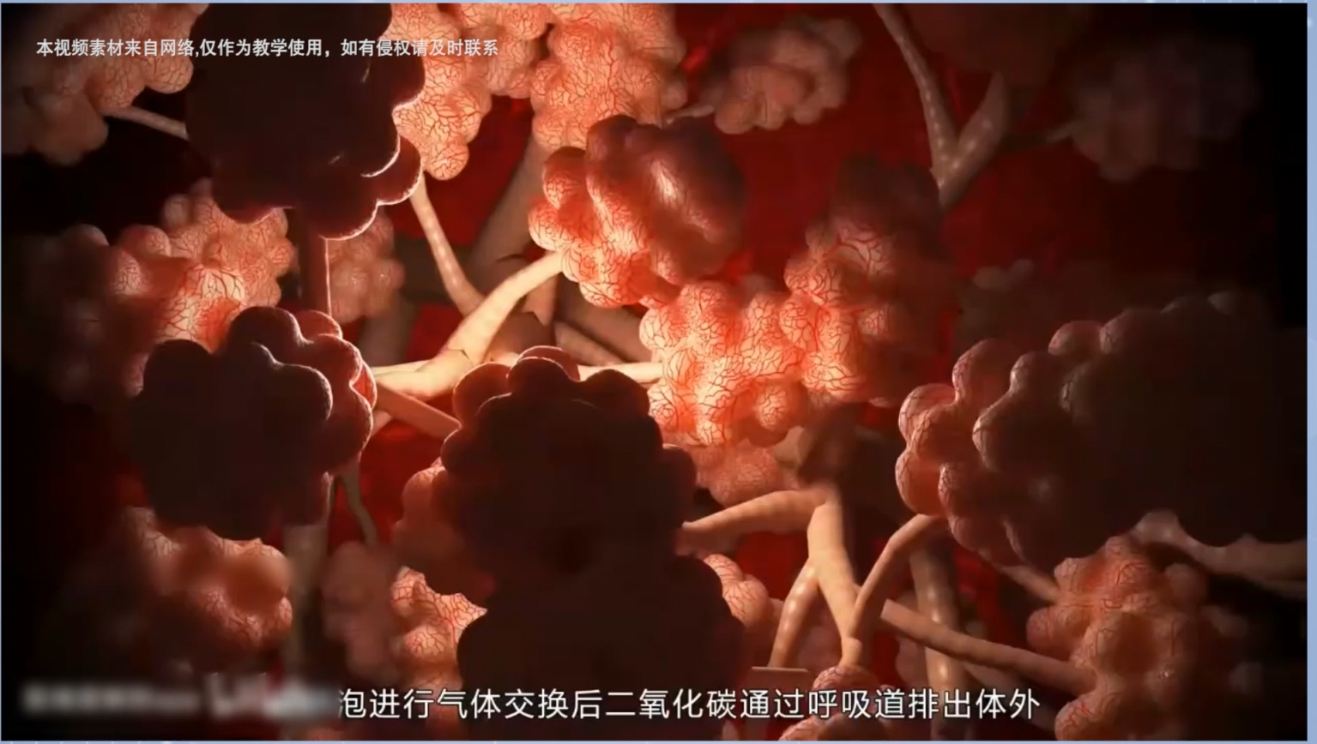
二、呼吸活动

Slide 4
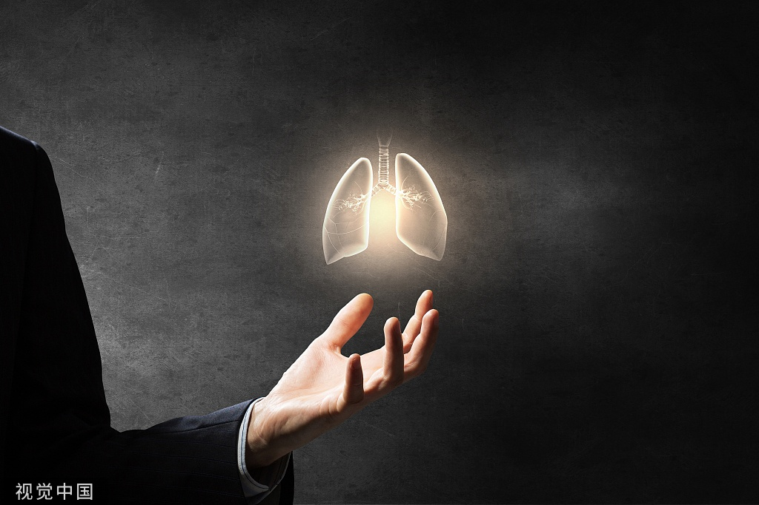
二、呼吸活动
肺容易受内、外因素损害，是人体最易失守的一道防线。

Slide 5
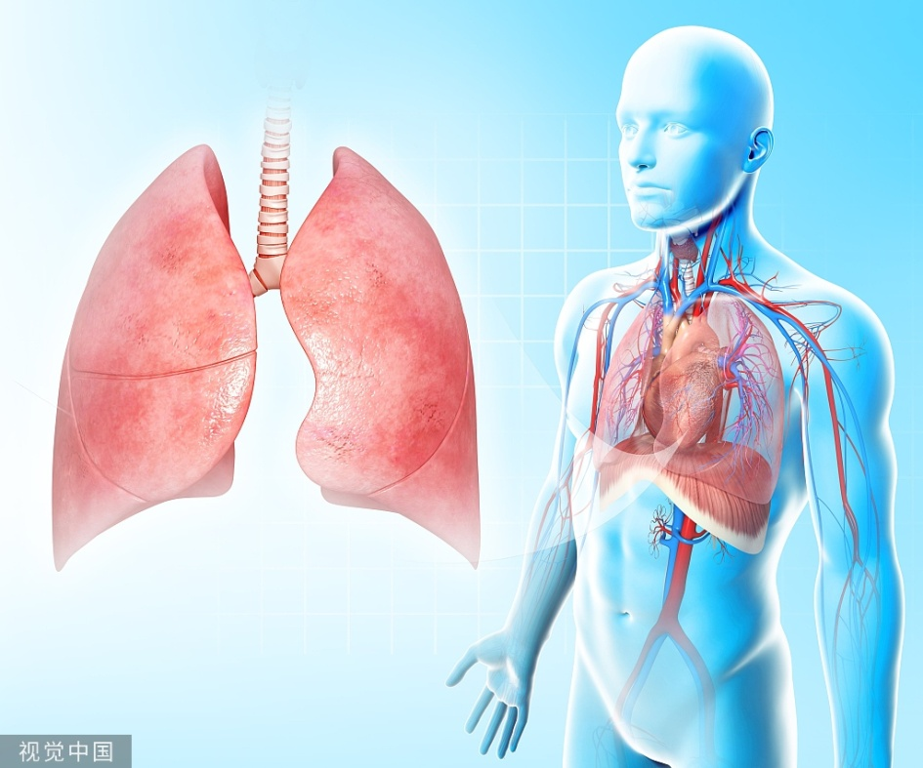
三、肺的位置
肺位于胸腔内，纵隔的两侧，膈的上方。
分左肺和右肺。

Slide 6
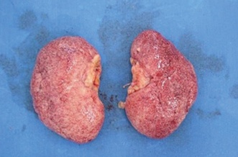
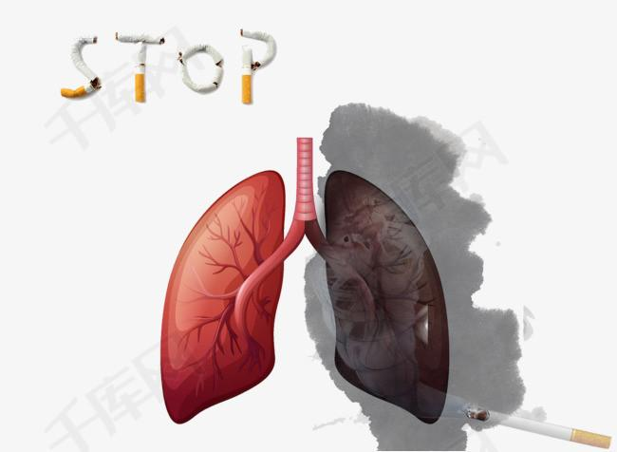
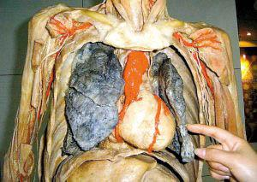
四、肺的质地与颜色
正常肺
吸烟一年以上的肺
新生儿肺呈淡红色，成人的肺由于吸入的灰尘和炭末颗粒不断沉积，颜色变为暗红色或深灰色。

Slide 7
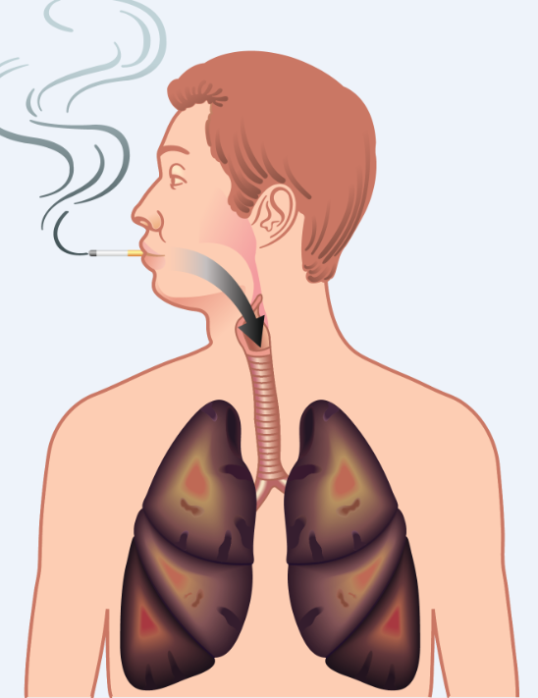

四、肺的质地与颜色

Slide 8

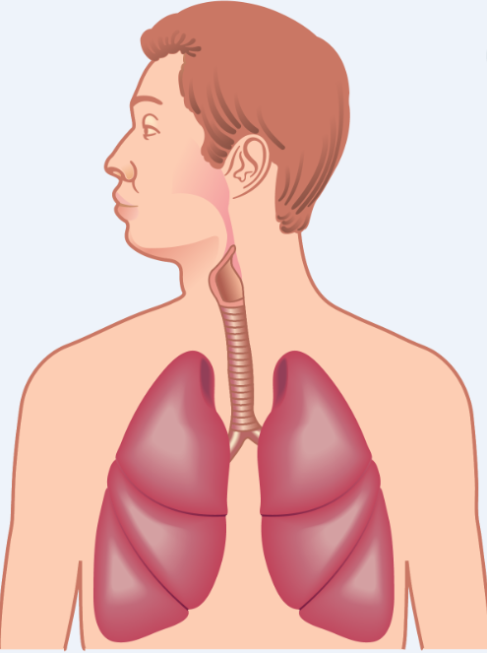
五、肺的形态
一尖、一底、两面和三缘。

Slide 9
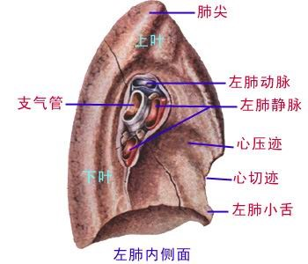
五、肺的形态
肺尖：肺的上端钝圆，经胸廓上口突入到颈根部，高出锁骨内侧1/3部的上方2-3cm。
肺底（膈面）：肺的下面与膈相邻而凹陷。

Slide 10
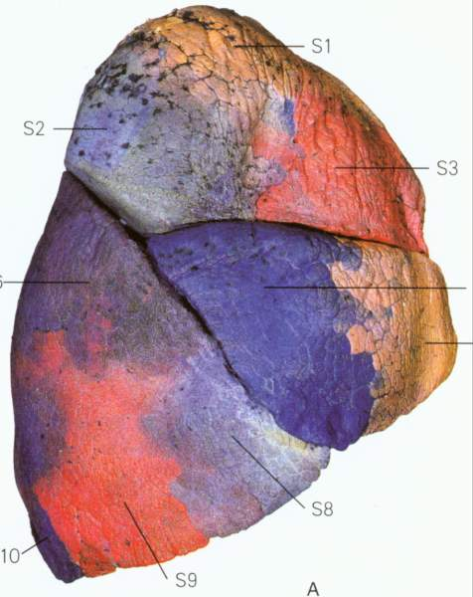
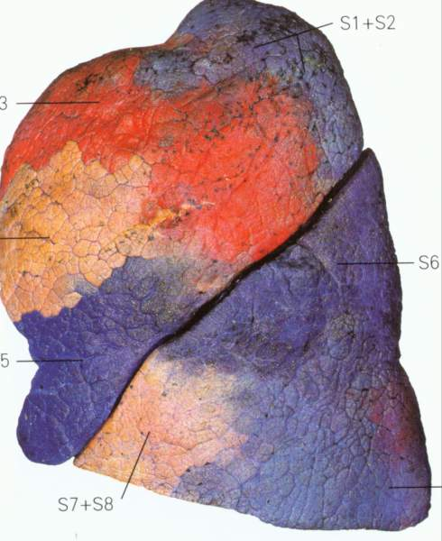
五、肺的形态
肋面：肺的外侧面圆隆，与肋和肋间肌为邻。
内侧面：肺的内侧面朝向纵隔，近中央处有一凹陷，称肺门，是主支气管、肺动脉、肺静脉、支气
血管、淋巴管和神经等出入肺的部位。出入肺门的结构被结蹄组织包裹称为肺根。

Slide 11
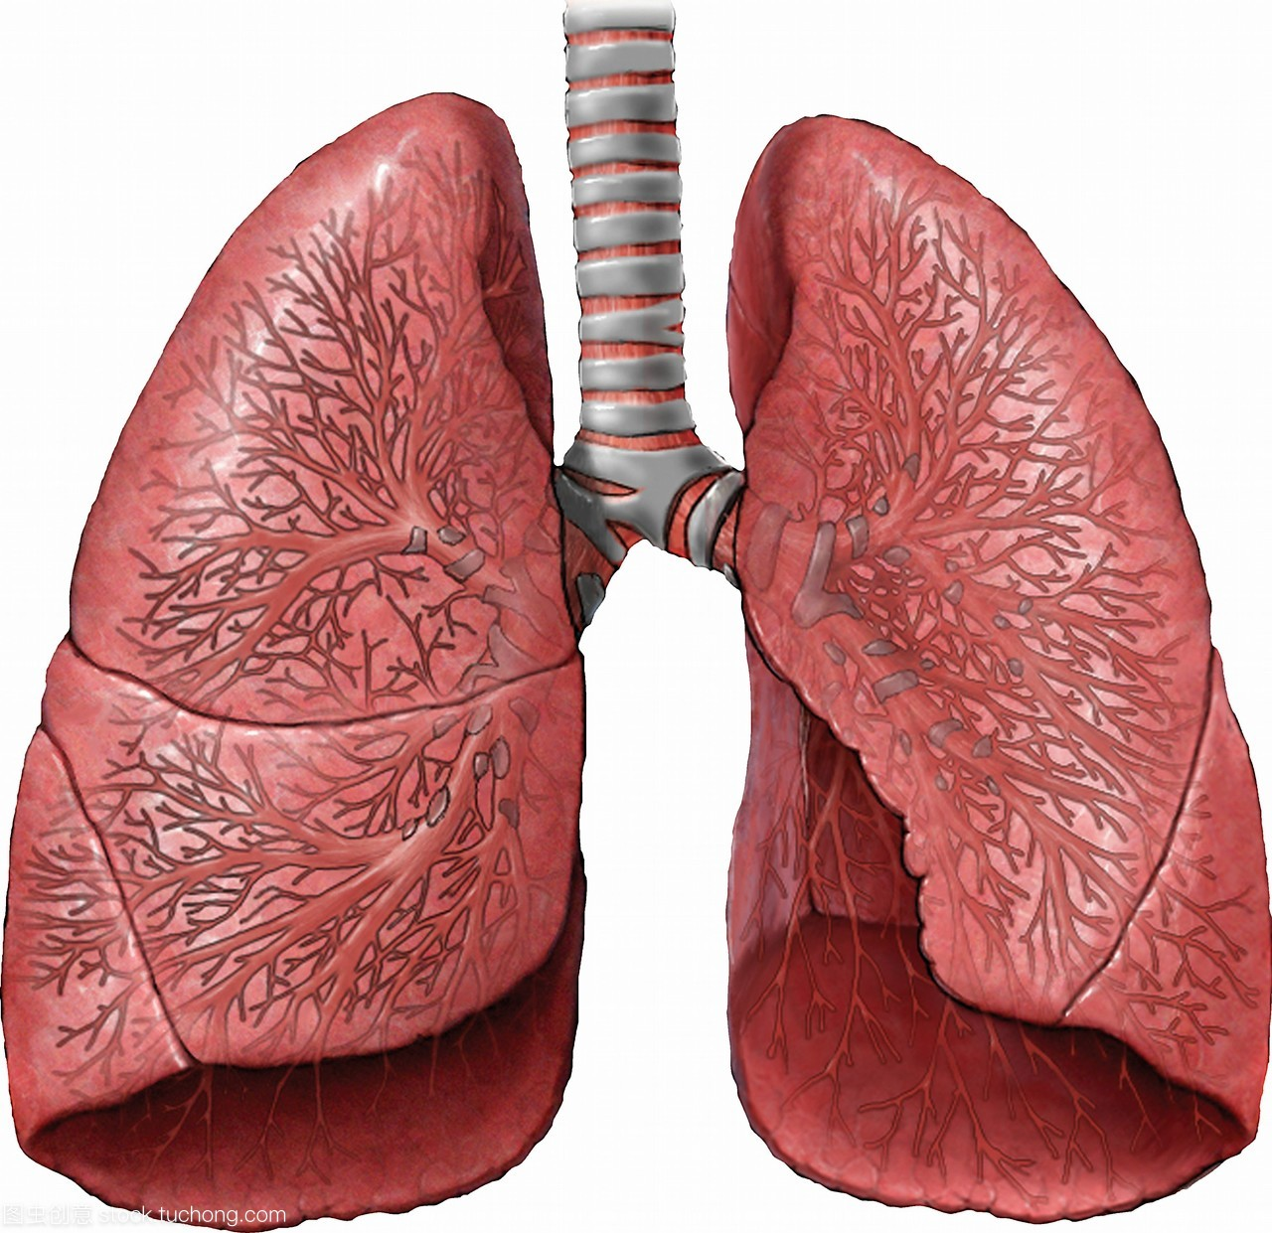
五、肺的形态
肺的前缘和下缘较为锐利，后缘钝圆，左肺前缘下部有一弧形凹陷，称为心切迹。

Slide 12
五、肺的形态
左右肺的比较
名称 | 形态特点 | 分叶 | 前缘
右肺 | 粗短 | 三叶 | 较垂直
左肺 | 狭长 | 二叶 | 有心切迹
大叶性肺炎是指什么地方的炎症？

Slide 13

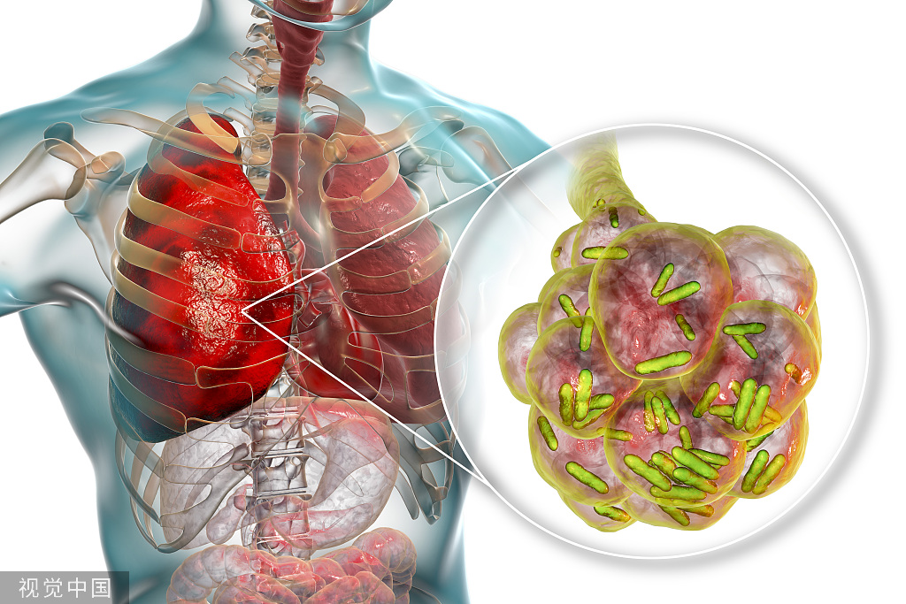
六、课堂延伸

Slide 14



六、课堂延伸
养生小知识

Slide 15

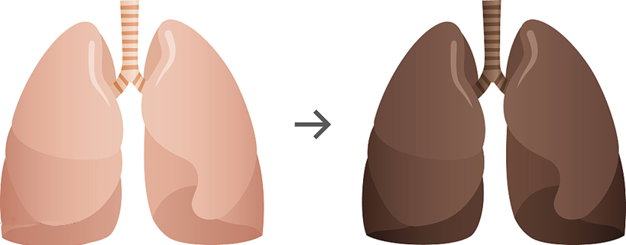
小结

Slide 16
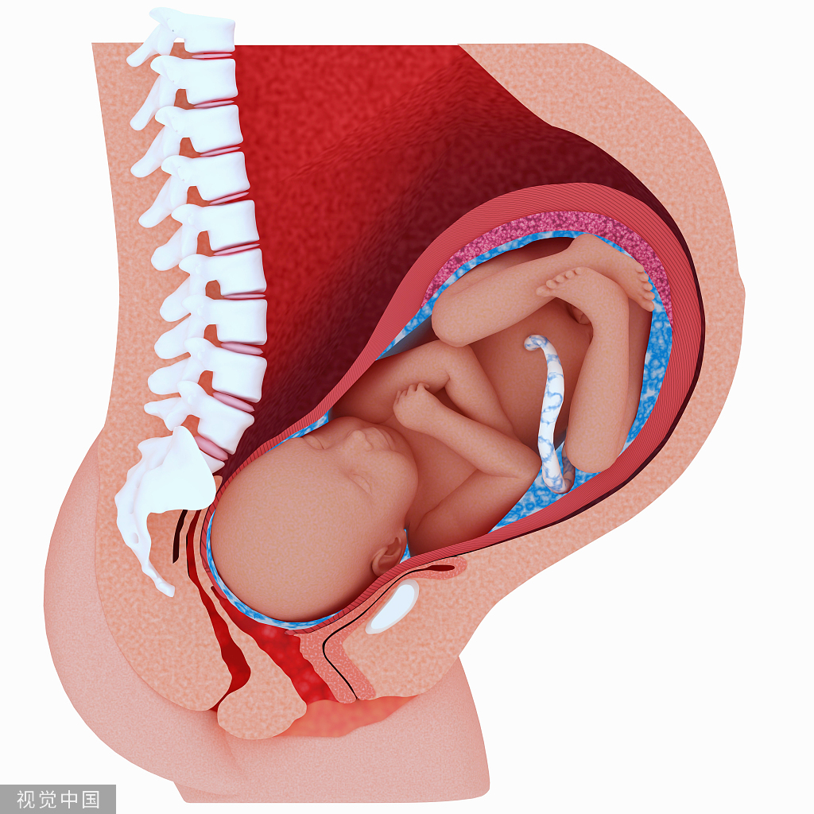

思考
一名早产儿出生时已经没有生命体征，如何判断其死亡时间是分娩前还是分娩后呢？

Slide 17
谢谢大家！
重庆市医药卫生学校 傅凌莉

